Slide 1


PHÒNG GD&ĐT QUẬN LONG BIÊN
TRƯỜNG MẦM NON GIANG BIÊN
LĨNH VỰC PHÁT TRIỂN NGÔN NGỮ
Truyện Qủa táo của Bác Hồ
Đối tượng: Trẻ MGL A3

Slide 2
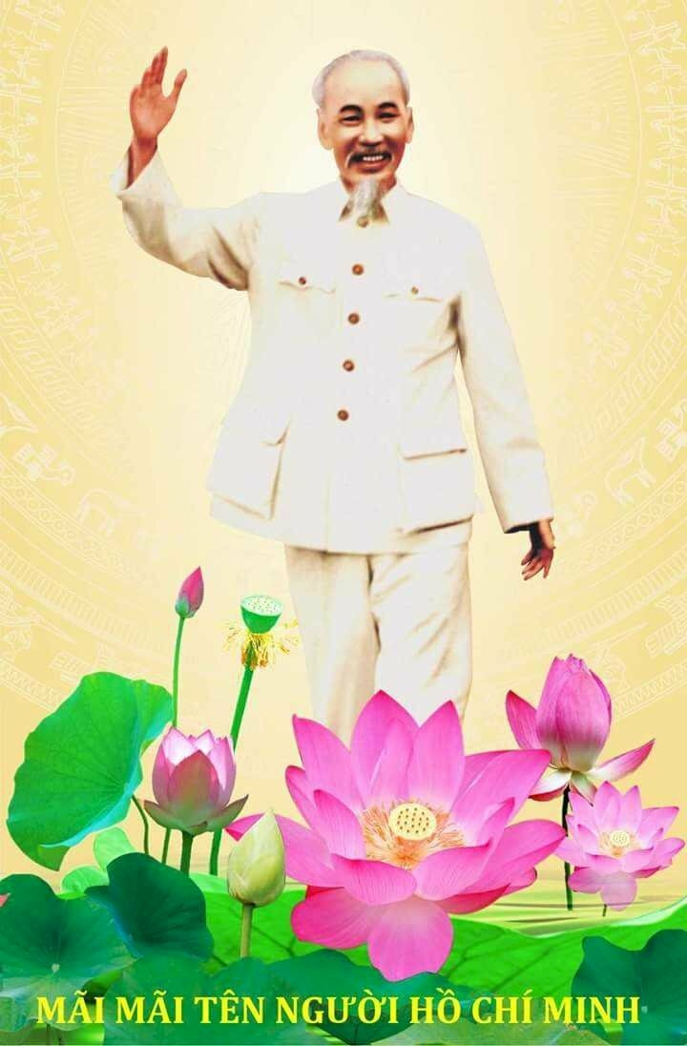


Bài hát
Nhớ ơn Bác

Slide 3
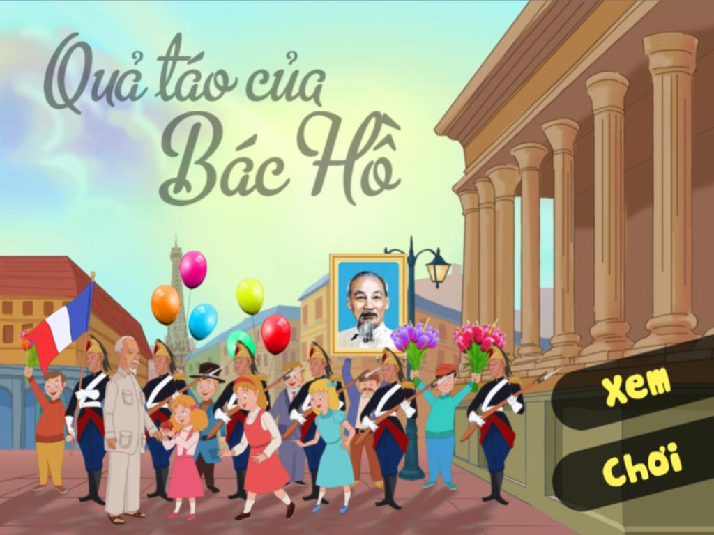

Slide 4
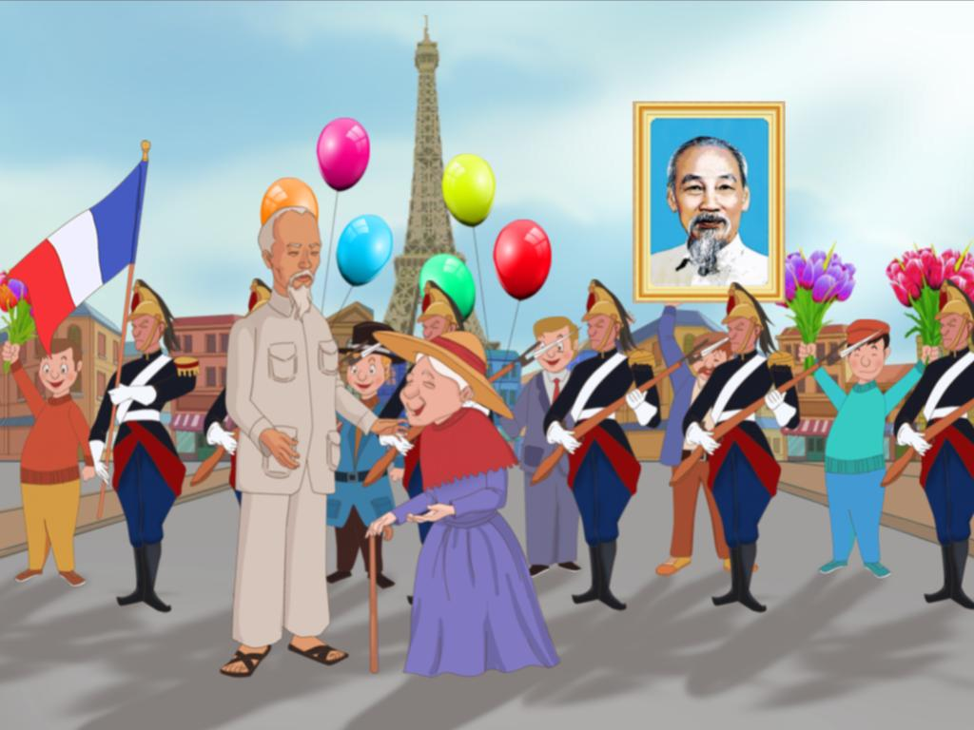
Năm 1946, Bác Hồ sang thăm nước Pháp. Nhân dân và thiếu nhi Pháp rất vui mừng phấn khởi. Họ tụ tập, vẫy tay và hoan hô Bác tại các nơi Bác đi qua hay đến thăm. Có một câu chuyện mà cho đến ngày nay nhân dân và thiếu nhi Pháp vẫn còn nhắc nhở với tất cả tấm lòng trìu mến, cảm phục. Đó là câu chuyện quả táo.

Slide 5
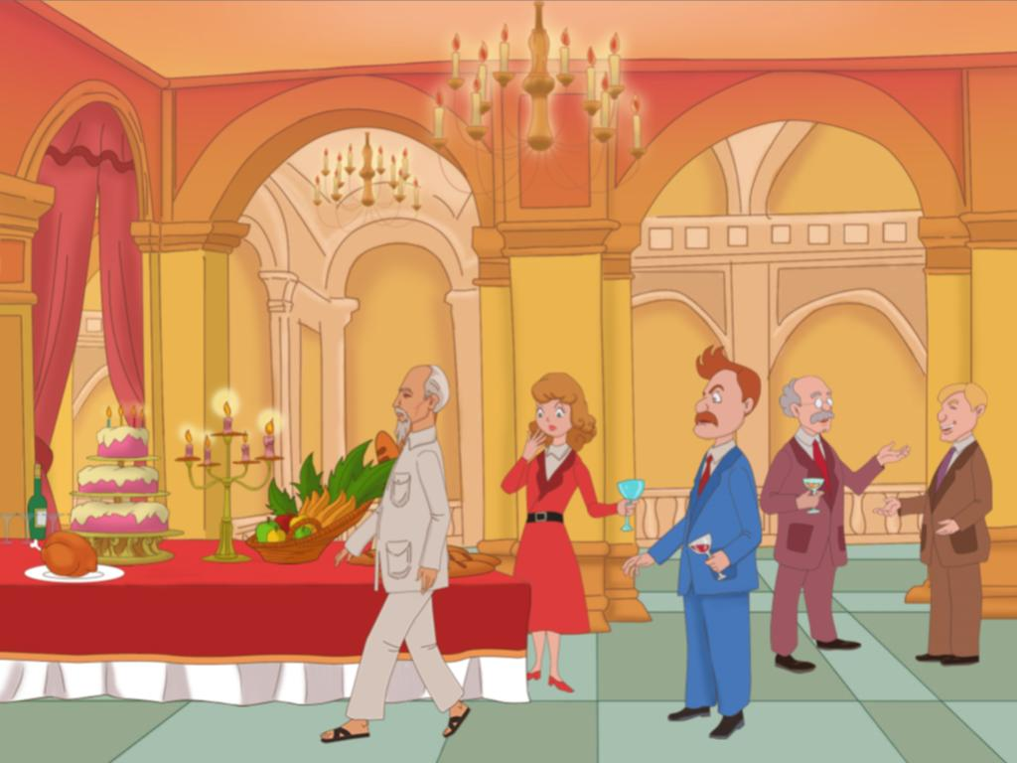
Hôm ấy, tòa thị chính Pari mở tiệc lớn đón mừng Bác. Tiệc tan, mọi người ra phòng lớn uống nước, nói chuyện. Bác vui vẻ đứng dậy và cầm một quả táo đem theo. Nhiều người ngạc nhiên, nhiều con mắt tò mò chú ý. Tại sao vị khách quý như Bác lúc ăn tiệc xong lại còn lấy quả táo đem theo. Nhiều người chú ý xem Bác sẽ làm gì...

Slide 6
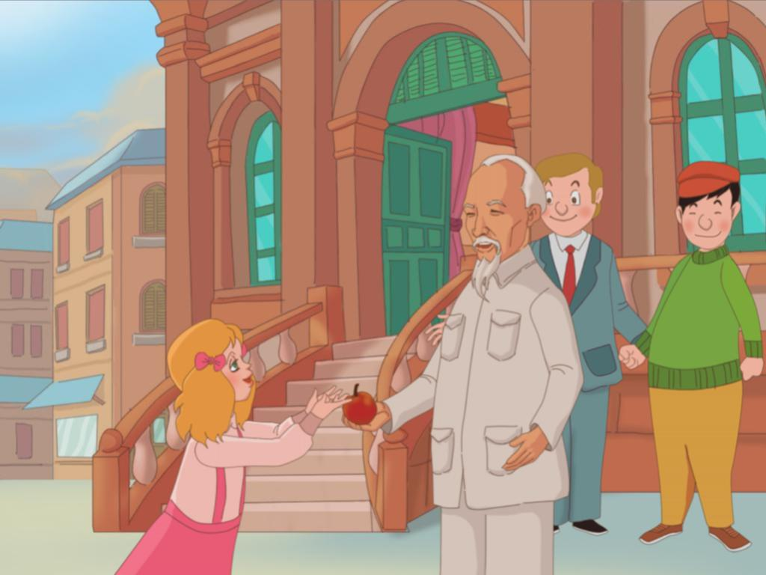
Bác ra đến ngoài cửa thì có một đám thiếu nhi ríu rít chạy tới chào. Bác tươi cười bế một em gái nhỏ lên hôn và đưa cho một quả táo. Mọi người bấy giờ mới vỡ lẽ và rất cảm động trước cử chỉ yêu thương của Bác.

Slide 7
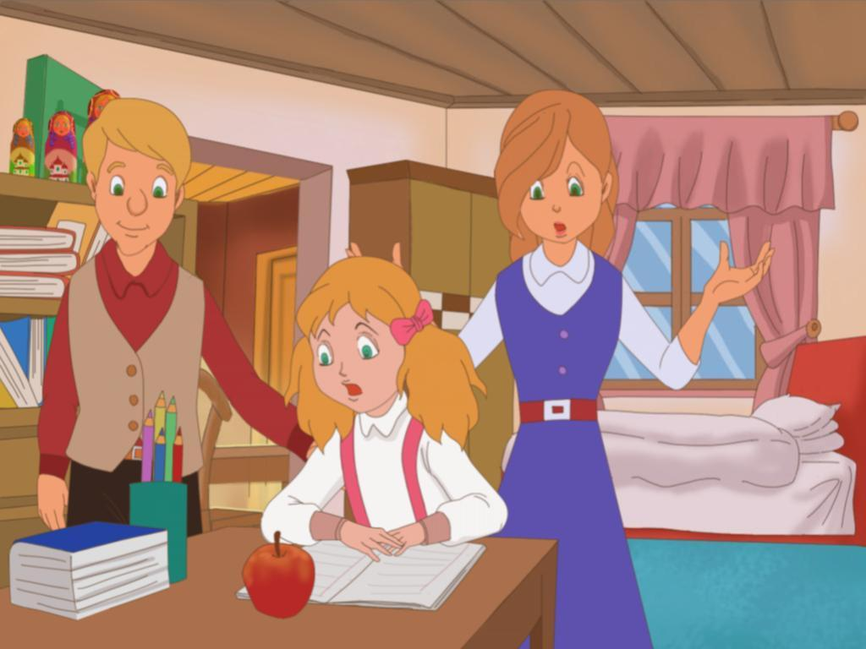
Ngày hôm sau, câu chuyện “Quả táo của Bác Hồ” được các báo đang lên trang nhất. Các báo chí còn kể lại rằng: Em bé gái sau khi nhận quả táo thì giữ khư khư trong tay, ai xin cũng không cho. Lúc về nhà em để quả táo lên bàn học. Cha mẹ bảo: “con ăn đi, kẻo để lâu sẽ hỏng không ăn được”. Nhưng em nhất định không ăn. Em nói: “Đó là quả táo Bác Hồ cho con, con sẽ giữ thật lâu để làm kỷ niệm”.

Slide 8

ĐÀM THOẠI

Slide 9
2
3
1
5
6
4

Slide 10
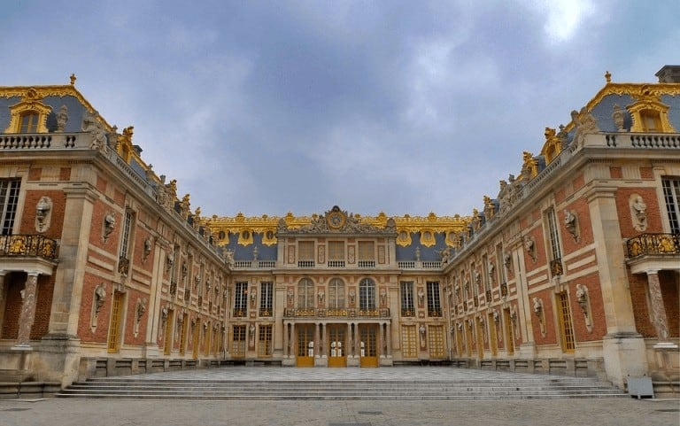

Năm 1946 Bác Hồ đã đến nước nào?
Đáp án:
Nước Pháp

Slide 11
2
3
5
6
4

Slide 12


Nhân dân và thiếu nhi Pháp đã thể hiện tình cảm của mình như thế nào khi gặp Bác Hồ?
Đáp án: Nhân dân và thiếu nhi Pháp rất vui mừng phấn khởi. Họ tụ tập, vẫy tay và hoan hô Bác tại các nơi Bác đi qua hay đến thăm.

Slide 13
3
5
6
4

Slide 14
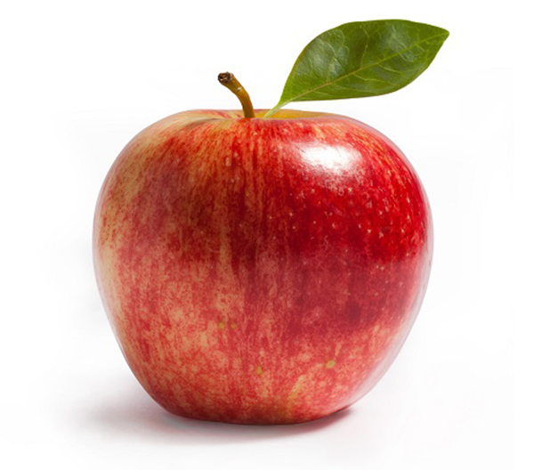
Sau bữa tiệc bác Hồ đã cầm quả gì trên tay?
Đáp án: Bác cầm trên tay 1 quả táo

Slide 15
5
6
4

Slide 16

Và mọi người cảm thấy như thế nào khi nhìn thấy Bác Hồ cầm một quả táo trên tay?
Đáp án: Nhiều người ngạc nhiên, nhiều con mắt tò mò chú ý. Tại sao vị khách quý như Bác lúc ăn tiệc xong lại còn lấy quả táo đem theo. Nhiều người chú ý xem Bác sẽ làm gì...

Slide 17
5
6

Slide 18


Bác Hồ đã cho ai quả táo?
Sau khi bé gái được bác Hồ tặng cho quả tác thì bạn nhỏ đó đã làm gì với qủa táo?
Đáp án: Em bé gái sau khi nhận quả táo thì giữ khư khư trong tay, ai xin cũng không cho. Lúc về nhà em để quả táo lên bàn học. Cha mẹ bảo: “con ăn đi, kẻo để lâu sẽ hỏng không ăn được”. Nhưng em nhất định không ăn. Em nói: “Đó là quả táo Bác Hồ cho con, con sẽ giữ thật lâu để làm kỷ niệm”.
Đáp án: Bác ra đến ngoài cửa thì có một đám thiếu nhi ríu rít chạy tới chào. Bác tươi cười bế một em gái nhỏ lên hôn và đưa cho một quả táo.

Slide 19
6

Slide 20
Qua câu chuyện các con thấy tình cảm của Bác Hồ đối với các bạn nhỏ thiếu nhi như thế nào?
Đáp án: Bác Hồ là một người rất giản dị, ân cần, chu đáo. Bác luôn dành tình yêu cho tất cả mọi người, đặc biệt là các em thiếu nhi. Tình yêu thương bao la của Bác Hồ không chỉ dành cho thiếu nhi Việt Nam mà còn dành cho cả thiếu nhi trên toàn thế giới.

Slide 21

Xem video
câu chuyện

Slide 22







Kính chào tạm biệt

